Slide 1
Αρδευτική Μηχανική
Τεχνολογικό Εκπαιδευτικό
Ίδρυμα Θεσσαλίας
Εργαστήριο 2: Διατάξεις Πλευρικών Μικροάρδευσης
Καθηγητής Παναγιώτης Βύρλας
Σχολή Τεχνολόγων Γεωπόνων
Τμήμα Τεχνολόγων Γεωπόνων

Slide 2
Χρηματοδότηση
Το παρόν εκπαιδευτικό υλικό έχει αναπτυχθεί στο πλαίσιο του εκπαιδευτικού έργου του διδάσκοντα.
Το έργο «Ανοικτά Ακαδημαϊκά Μαθήματα στο Τ.Ε.Ι. Θεσσαλίας» έχει χρηματοδοτήσει μόνο τη αναδιαμόρφωση του εκπαιδευτικού υλικού.
Το έργο υλοποιείται στο πλαίσιο του Επιχειρησιακού Προγράμματος «Εκπαίδευση και Δια Βίου Μάθηση» και συγχρηματοδοτείται από την Ευρωπαϊκή Ένωση (Ευρωπαϊκό Κοινωνικό Ταμείο) και από εθνικούς πόρους.

Slide 3
Περιεχόμενα ενότητας
Περιγραφή συστήματος
Κεφαλή ή μονάδα ελέγχου
Αγωγοί μεταφοράς
Αγωγοί εφαρμογής
Εξαρτήματα

Slide 4
Διατάξεις πλευρικών 1
1.0 m
0.5 m
Επιφανειακοί πλευρικοί

Slide 5
Διατάξεις πλευρικών 2
1.0 m
0.5 m
0.45 m
Υποεπιφανειακοί πλευρικοί

Slide 6
Διατάξεις πλευρικών 3

Slide 7
Διατάξεις πλευρικών 4
Απλή ευθύγραμμη διάταξη
Διπλή ευθύγραμμη διάταξη
Διάταξη με βοηθητικούς κυκλικούς αγωγούς

Slide 8
Διατάξεις πλευρικών 5
Διάταξη με διανεμητή πολλαπλής εκροής
Οφιοειδής διάταξη
Κυκλική διάταξη

Slide 9
Διατάξεις πλευρικών 6
Απλή ευθύγραμμη διάταξη

Slide 10
Διατάξεις πλευρικών 7
Απλή ευθύγραμμη διάταξη

Slide 11
Διατάξεις πλευρικών 8
S_{r}
Διανεμητές
Διπλή ευθύγραμμη διάταξη

Slide 12
Διατάξεις πλευρικών 9
Διανεμητές
S_{e}
S_{r}
Ζώνη διύγρανσης
S_{t}
Διάταξη με βοηθητικούς κυκλικούς αγωγούς

Slide 13
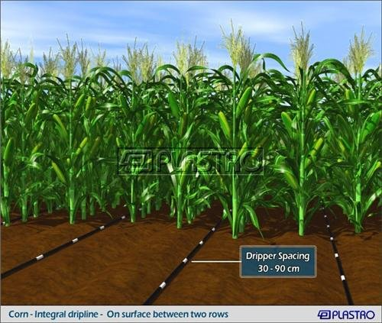
Εφαρμογές 1

Slide 14
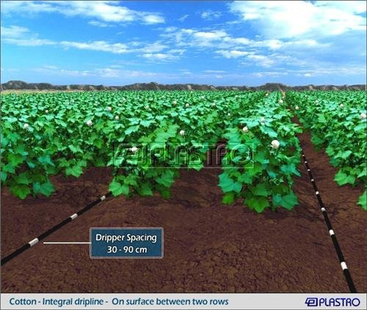
Εφαρμογές 2

Slide 15
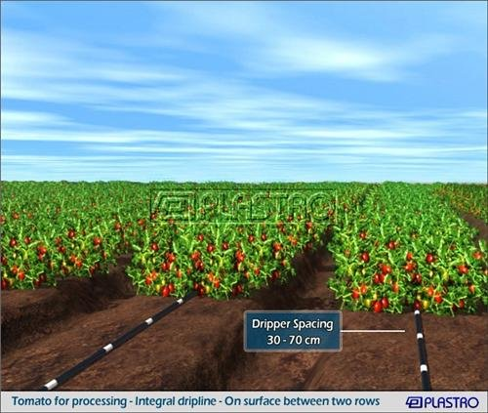
Εφαρμογές 3

Slide 16
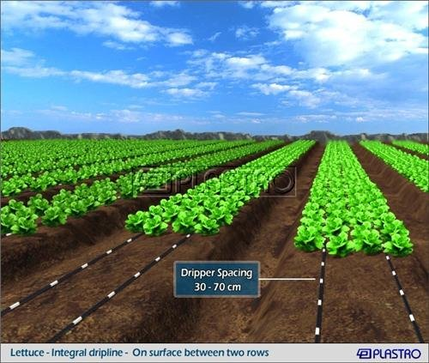
Εφαρμογές 4

Slide 17
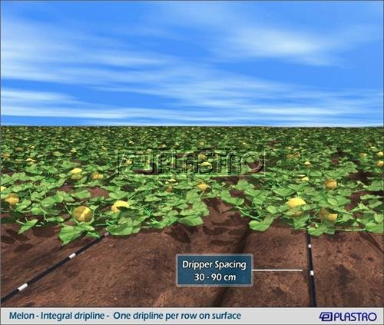
Εφαρμογές 5

Slide 18
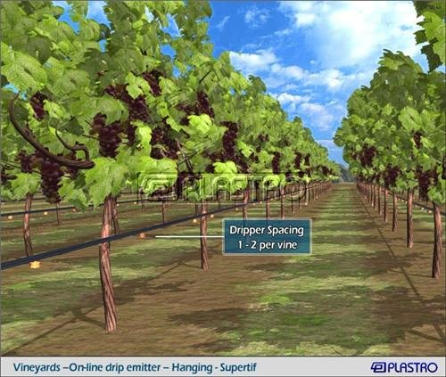
Εφαρμογές 5

Slide 19
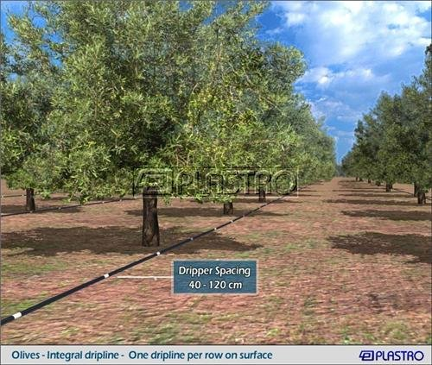
Εφαρμογές 6

Slide 20
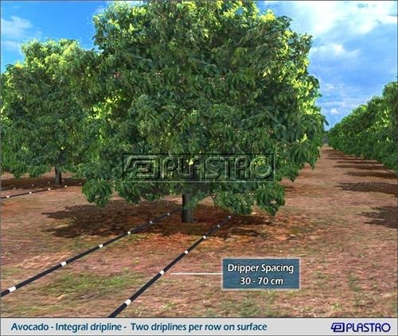
Εφαρμογές 7

Slide 21
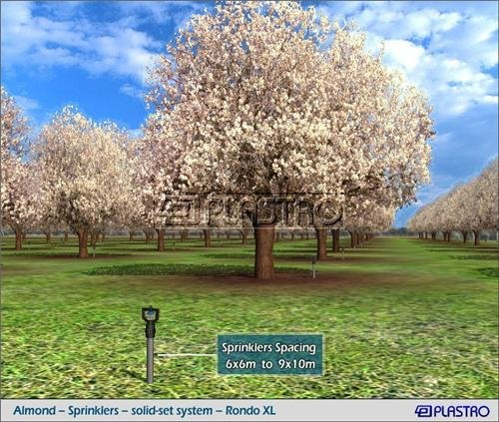
Εφαρμογές 8

Slide 22
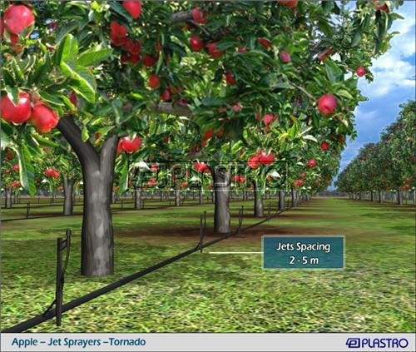
Εφαρμογές 9

Slide 23
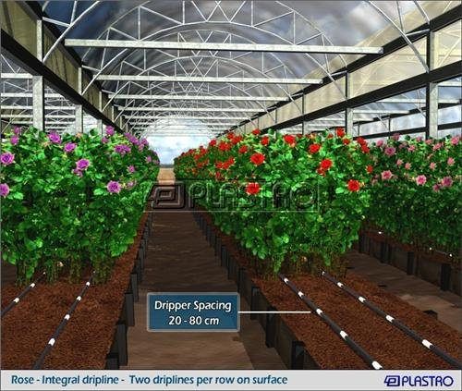
Εφαρμογές 10

Slide 24
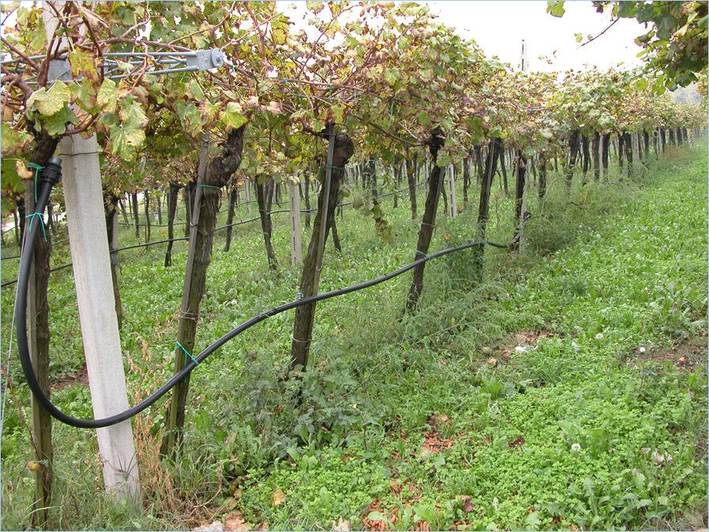
Εφαρμογές 11

Slide 25
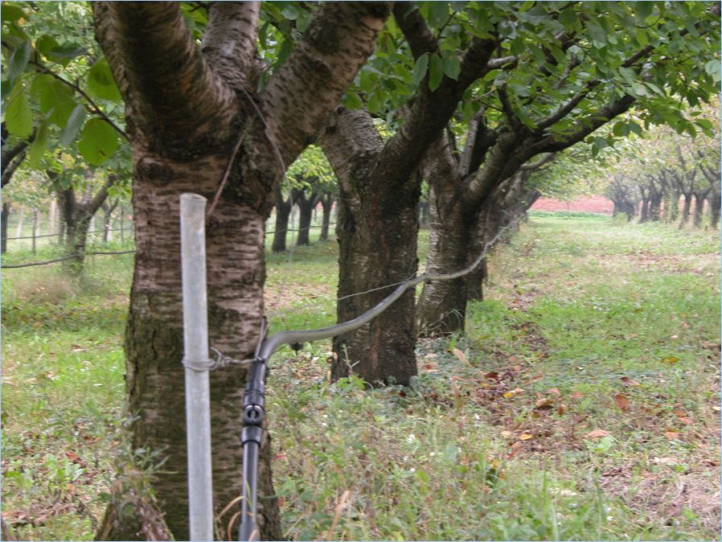
Εφαρμογές 12

Slide 26
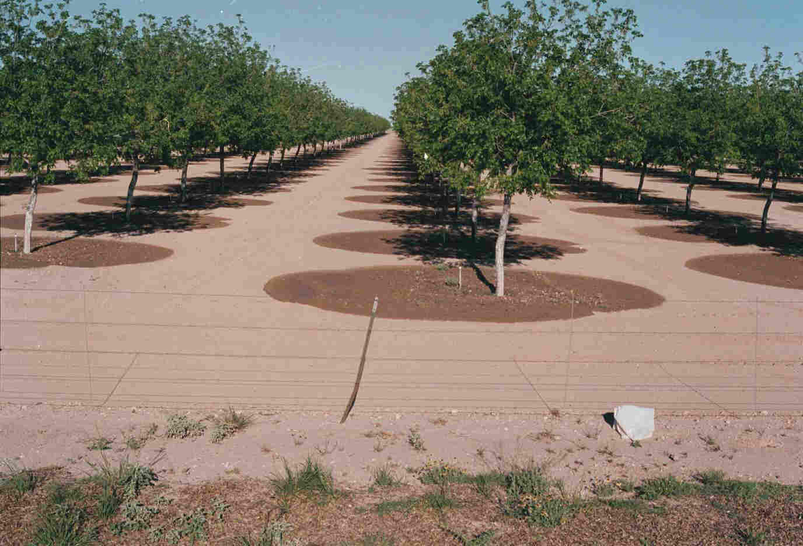
Εφαρμογές 13

Slide 27
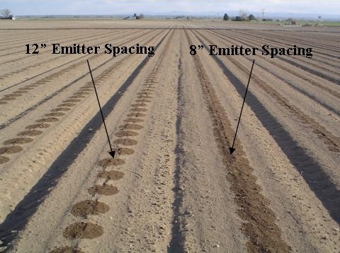
Εφαρμογές 14

Slide 28
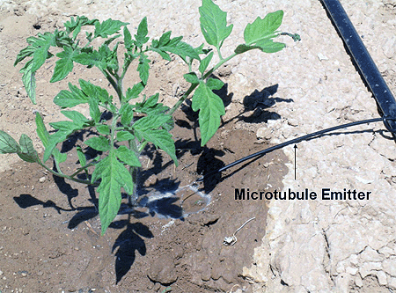
Εφαρμογές 15

Slide 29
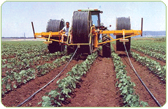
Εφαρμογές 16

Slide 30
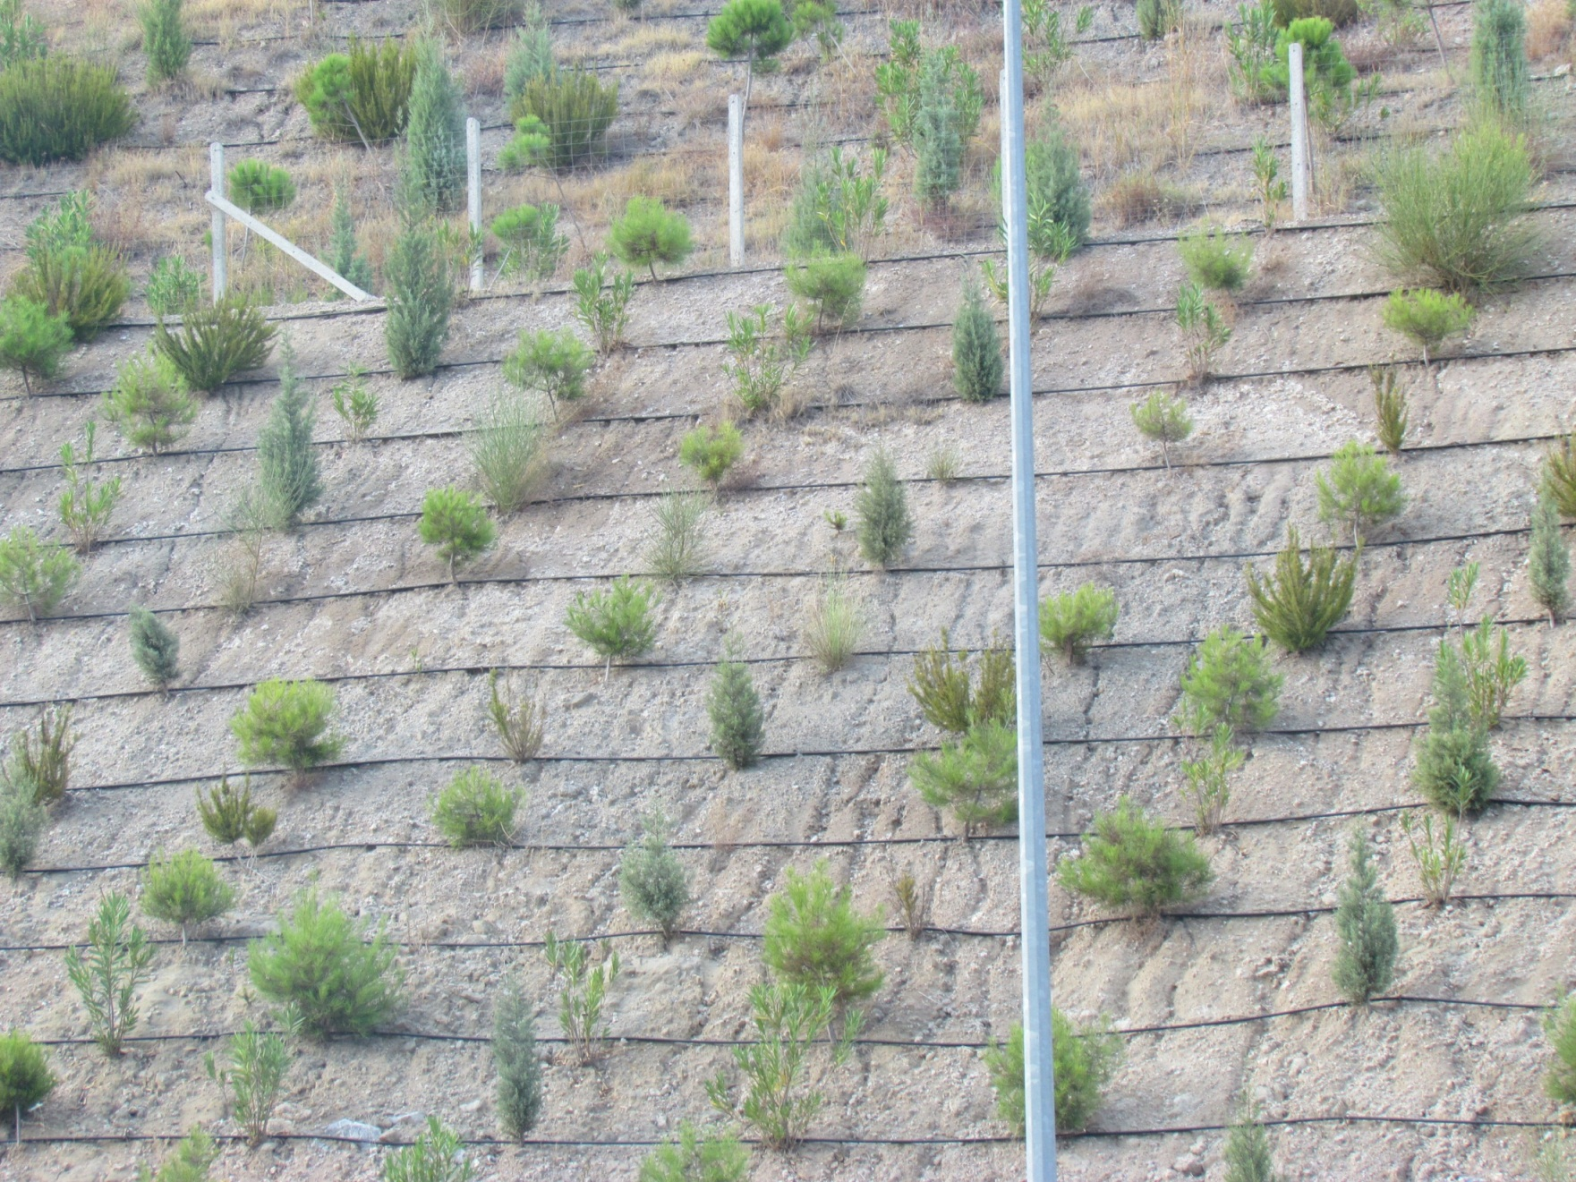
Εφαρμογές 17

Slide 31
Τέλος ενότητας
Επεξεργασία: Μέγας Χρήστος

Slide 32
Σημειώματα

Slide 33
Σημείωμα Ιστορικού Εκδόσεων Έργου
Το παρόν έργο αποτελεί την έκδοση 1.00.
Έχουν προηγηθεί οι κάτωθι εκδόσεις:
Έκδοση Χ1.Υ1Ζ1 διαθέσιμη εδώ. (Συνδέστε στο «εδώ» τον υπερσύνδεσμο).
Έκδοση Χ2.Υ2Ζ2 διαθέσιμη εδώ. (Συνδέστε στο «εδώ» τον υπερσύνδεσμο).
Έκδοση Χ3.Υ3Ζ3 διαθέσιμη εδώ. (Συνδέστε στο «εδώ» τον υπερσύνδεσμο).

Slide 34
Σημείωμα Αναφοράς
Copyright Τεχνολογικό Εκπαιδευτικό Ίδρυμα Θεσσαλίας, Παναγιώτης Βύρλας 2015. Παναγιώτης Βύρλας «Αρδευτική Μηχανική» Έκδοση 1.0 Λάρισα 01/09/2015 . Διαθέσιμο από τη δικτυακή διεύθυνση: http://cdev.teilar.gr/courses/AGR100/index.php.

Slide 35
Σημείωμα Αδειοδότησης
Το παρόν υλικό διατίθεται με τους όρους της άδειας χρήσης Creative Commons: Αναφορά - Μη Εμπορική Χρήση - Παρόμοια Διανομή, 4.0 [1] ή μεταγενέστερη, Διεθνής Έκδοση. Εξαιρούνται τα αυτοτελή έργα τρίτων π.χ. φωτογραφίες, διαγράμματα κ.λπ., τα οποία εμπεριέχονται σε αυτό και τα οποία αναφέρονται μαζί με τους όρους χρήσης τους στο «Σημείωμα Χρήσης Έργων Τρίτων».
[1] http://creativecommons.org/licenses/by-nc-sa/4.0/
Ως Μη Εμπορική ορίζεται η χρήση:
που δεν περιλαμβάνει άμεσο ή έμμεσο οικονομικό όφελος από την χρήση του έργου, για το διανομέα του έργου και αδειοδόχο,
που δεν περιλαμβάνει οικονομική συναλλαγή ως προϋπόθεση για τη χρήση ή πρόσβαση στο έργο,
που δεν προσπορίζει στο διανομέα του έργου και αδειοδόχο έμμεσο οικονομικό όφελος (π.χ. διαφημίσεις) από την προβολή του έργου σε διαδικτυακό τόπο.
Ο δικαιούχος μπορεί να παρέχει στον αδειοδόχο ξεχωριστή άδεια να χρησιμοποιεί το έργο για εμπορική χρήση, εφόσον αυτό του ζητηθεί.

Slide 36
Σημείωμα Χρήσης Έργων Τρίτων (1/2)
Το Έργο αυτό κάνει χρήση των ακόλουθων έργων:
Εικόνες/Σχήματα/Διαγράμματα/Φωτογραφίες
Εικόνα 1: <αναφορά><άδεια με την οποία διατίθεται> <σύνδεσμος><πηγή><κ.τ.λ>
Εικόνα 2: <αναφορά><άδεια με την οποία διατίθεται> <σύνδεσμος><πηγή><κ.τ.λ>
Εικόνα 3: <αναφορά><άδεια με την οποία διατίθεται> <σύνδεσμος><πηγή><κ.τ.λ>
Εικόνα 4: <αναφορά><άδεια με την οποία διατίθεται> <σύνδεσμος><πηγή><κ.τ.λ>
Εικόνα 5: <αναφορά><άδεια με την οποία διατίθεται> <σύνδεσμος><πηγή><κ.τ.λ>

Slide 37
Σημείωμα Χρήσης Έργων Τρίτων (2/2)
Το Έργο αυτό κάνει χρήση των ακόλουθων έργων:
Πίνακες
Πίνακας 1: <αναφορά><άδεια με την οποία διατίθεται> <σύνδεσμος><πηγή><κ.τ.λ>
Πίνακας 2: <αναφορά><άδεια με την οποία διατίθεται> <σύνδεσμος><πηγή><κ.τ.λ>
Πίνακας 3: <αναφορά><άδεια με την οποία διατίθεται> <σύνδεσμος><πηγή><κ.τ.λ>

Slide 38
Διατήρηση Σημειωμάτων
Οποιαδήποτε αναπαραγωγή ή διασκευή του υλικού θα πρέπει να συμπεριλαμβάνει:
το Σημείωμα Αναφοράς,
το Σημείωμα Αδειοδότησης,
τη Δήλωση Διατήρησης Σημειωμάτων,
το Σημείωμα Χρήσης Έργων Τρίτων (εφόσον υπάρχει).
μαζί με τους συνοδευόμενους υπερσυνδέσμους.

